Slide 1
Formaty dokumentów

Slide 2
Cel zajęć
Po zrealizowaniu materiału student będzie w stanie
  Opisać pewien fragment rzeczywistości w CSV, XML, JSON
  Dokonać transformacji dokumentów pomiędzy różnymi formatami

Slide 3
Materiały i narzędzia
Microsoft Visual Studio Code https://code.visualstudio.com/
W3 schools, http://www.w3schools.com
Specyfikacja: http://json.org/
JSON: The Fat-Free Alternative to XML: http://www.json.org/xml.html
JSON Schema validator http://jsonschemalint.com/#/version/draft-05/markup/json
http://www.jsonschemavalidator.net/
XML <-> JSON http://codebeautify.org/xmltojson# http://www.utilities-online.info/xmltojson/

Slide 4
Plan prezentacji
Pliki tekstowe
CSV
XML
  Rozwój języków znacznikowych
  Struktura dokumentu
  Sprawdzanie poprawności dokumentu XML
    poprawność syntaktyczna i semantyczna
  Schemat dokumentu
  Przestrzenie nazw
  Przetwarzanie dokumentów
JSON
  Składnia
  Porównanie XML i JSON

Slide 5
Pliki tekstowe

Slide 6


Pliki tekstowe
Zawierają dane w postaci alfanumerycznej
Kod alfanumeryczny (ang. alphanumeric code) – kod, w którym do zapisu tekstów i liczb, przedstawianych jako ciągi cyfr, używa się określonych w danym kodzie znaków. W technice cyfrowej określonym znakom kodu nadaje się wartości liczbowe
Przykłady kodowania
  ASCII ISO/IEC 646, ISO 8859, Unicode ISO 10646, EBCDIC, Windows-1250
Można tworzyć korzystając z Notatnika

Slide 7
Rozszerzenia
Pliki WWW: html, htm, xml, css, json
Kody źródłowe: c, cpp, java, php
Dokumenty: txt, tex, markdown
Pliki konfiguracyjne: ini, cfg
Pliki z danymi w formie tabeli: csv

Slide 8
CSV
Comma-Separated Values

Slide 9
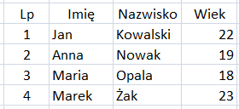

Tabela
CSV

Slide 10
XML
Extensible Markup Language

Slide 11
Why use XML?
https://www.youtube.com/watch?v=TLaU9Lq5c-s

Slide 12
Języki znaczników
SGML
XML
metajęzyk
język
HTML
MathML
XBRL
XHTML
SVG

Slide 13
Przykład języka znacznikowego
<html>
<head>
<title>Waluty</title>
</head>
<body>
<b>Kursy walut NBP</b>
<table>
<tr><td>euro</td><td>4,02PLN</td></tr>
<tr><td>dolar</td><td>3,27PLN</td></tr>
</table>
</body>
</html>

Slide 14
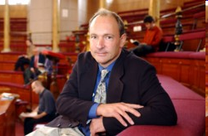
Język HTML
HTML (HyperText Markup Language)
1991-1993: CERN (le Conseil European pour la Recherche Nucleaire) - HTML 1.0
Twórca: Tim Berners-Lee
http://www.w3.org/People/Berners-Lee/

Slide 15
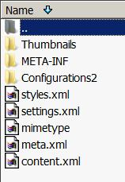
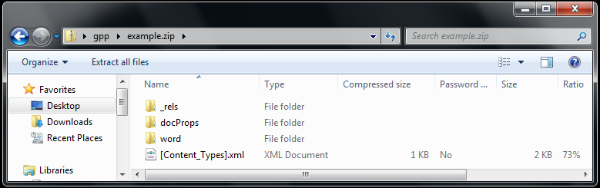
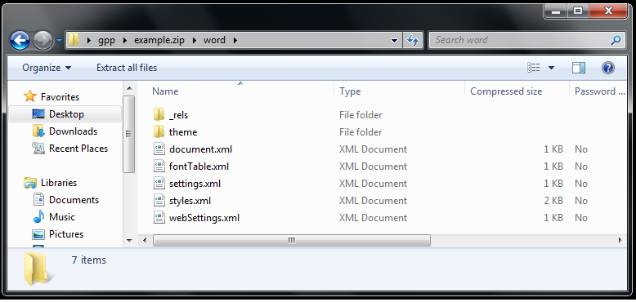
Formaty dokumentów bazujące na XML
Open Document Format for Office Applications (OpenDocument): OpenOffice.org
  *.odt -> *.zip
Office Open XML:
MS Office 2007
  *.docx -> *.zip
XPS
(XML Paper Specification)

Slide 16
HTML a XML
<html>
<head>
<title>Wykład:Ekonomia</title>
</head>
<body>
<p align="center">
<b>Ekonomia</b></p>
<p>prowadzący: J.Maj</p>
<p>Katedra Ekonomii</p>
</body>
</html>
<wyklad>
<nazwa>Ekonomia</nazwa>
<prowadzacy>J.Maj</prowadzacy>
<katedra>Katedra Ekonomii</katedra>
</wyklad>
Wykład: Ekonomia
prowadzący: J.Maj
Katedra Ekonomii
<wyklad>
<nazwa>Ekonomia</nazwa>
<prowadzacy>J.Maj</prowadzacy>
<katedra>Katedra Ekonomii</katedra>
</wyklad>

Slide 17
Wizualizacja danych
CSS (Cascading Style Sheets)
XSL (Extensible Stylesheet Language)
  XSLT (XSL for Transformation)
  XSL-FO (XSL Formatting Object)
  XPath (XML Path Language)

Slide 18
Cechy XML
W3C http://www.w3.org/XML/
Przechowywanie danych w pliku tekstowym
Język znacznikowy do opisu danych
Kodowanie ustrukturalizowanej informacji
Rozdział formy i treści
Rozszerzalny
Międzynarodowy (unicode)
Otwarty (W3C), nielicencjonowany
Niezależny od platformy (sprzętu, systemu operacyjnego)
Sformalizowany (DTD, XML Schema)

Slide 19
XML - Wymiana danych
Przeglądarka internetowa
Arkusz kalkulacyjny
…
XML
Baza
danych
Edytor teksu

Slide 20
Składowe XML
Składowe XML
podstawowe
dodatkowe
elementy
atrybuty
deklaracje
instrukcje przetwarzania
jednostki
puste
nie puste

Slide 21
Struktura dokumentu
prolog
<?xml version="1.0" encoding= "UTF-8" ?>
<element_glowny>
... Drzewo...
</element_glowny>
<nazwa></nazwa> lub <nazwa/>
elementy
elementy
potomne
pusty element

Slide 22
Przykład
<?xml version="1.0"?>
<grupaStudentow>
<student>
<nazwisko>Nowicka</nazwisko>
<imie>Anna</imie>
<nrDowodu>DD 1234567</nrDowodu>
</student>
<student>
<nrDowodu>DB 7654321</nrDowodu>
<nazwisko>Abacki</nazwisko>
<imie>Tadeusz</imie>
</student>
</grupaStudentow>

Slide 23
Struktura elementu
Notacja (nazwa, wartość)
Element pusty
Zawartość elementu
    Wartość tekstowa
    Inny element/elementy
<nazwisko>Maj</nazwisko>
<nazwisko></nazwisko>
<nazwisko />
<student>
<nazwisko>Maj</nazwisko>
<imie>Grzegorz</imie>
</student>

Slide 24
Struktura atrybutu
Notacja (nazwa, wartość)
Lokalizacja w elemencie
<nazwisko pesel="70110239405">Nowak</nazwisko>

Slide 25
Deklaracja XML
Lokalizacja w dokumencie
Notacja
Atrybuty i ich wartości, atrybuty opcjonalne
<?xml version="1.0" encoding="UTF-8" standalone="yes" ?>
<rachunek nr="323142342342">
<saldo>23,50</saldo>
</rachunek>

Slide 26
Komentarz
Użycie
Ograniczenia
<!-- pozdrowienia z wakacji -->
<wakacje>
<!–- urocza wyspa -->
<miejsce>Majorka</miejsce>
<czas>lipiec</czas>
</wakacje>

Slide 27
Instrukcja przetwarzania
Składnia zapisu
Dopuszczalna przez procesor
<?xml-stylesheet type="text/css" href="cv.css" ?>
<?php echo "UEK w Krakowie" ?>

Slide 28
Sekcja CDATA
Ciąg znaków nie przetwarzany przez procesor (parser)
<![CDATA[
To jest tekst, który nie zostanie przetworzony przez procesor, mogą zatem wystąpić w tekście znaki specjalne np. < >
]]>

Slide 29
Jednostki predefiniowane
Symbol | Znak
&amp; | &
&lt; | <
&gt; | >
&apos; | '
&quot; | "

Slide 30
Przykładowy dokument
deklaracja
element
element pusty
atrybut
tekst
komentarz
blok tekstu
instrukcja przetwarzania
<?xml version="1.0" ?>
<studenci>
<!-- studenci UEK -->
<student plec="kobieta">
<imie>Anna</imie>
<nazwisko>Nowicka</nazwisko>
<studia typ="dzienne" />
</student>
<?php echo "Rok 2005/2006" ?>
<student plec="mężczyzna">
<imie>Grzegorz</imie>
<nazwisko>Wójcik</nazwisko>
<kierunek>
<![CDATA[zobacz >> wykaz]]>
</kierunek>
</student>
</studenci>

Slide 31
Nośniki informacji w XML
Nazwa elementu
Wartość elementu
Dokument
XML
Struktura elementów
Nazwa atrybutu
Wartość atrybutu
Nośniki informacji w dokumencie XML

Slide 32
Poprawność dokumentu XML
Badanie poprawności dokumentu XML
Analiza składniowa / syntaktyczna
(well-formed document)
Analiza strukturalna / semantyczna
(valid document)

Slide 33
Poprawność składniowa
Deklaracja dokumentu
Jeden element nadrzędny (root)
Znacznik zamykający
(lub element pusty)
Wielkość znaków
Zagnieżdżanie elementów
Wartości atrybutów ujęte w znaki " "
<?xml version="1.0"?>
<uczelnia>
<student wiek="23">
<Nazwisko>Bąk</Nazwisko>
<IMIE>Jan</IMIE>
<akademik />
</student>
<student></student>
</uczelnia>

Slide 34
Schemat dokumentu XML
Formalna specyfikacja dokumentu XML
  Zestaw reguł i zasad określających strukturę oraz zawartość dokumentu XML
Standardy
  W3C XML Schema
  Document Type Definition (DTD)
Dokument XML
elementy, atrybuty,
struktura dokumentu
Schemat XML
opis zawartości oraz struktury elementów, atrybutów

Slide 35
Przykład
Dokument XML i jego schemat
<?xml version="1.0"?>
<student>
<nazwisko>Brzęczyszczykiewicz</nazwisko>
<imie>Grzegorz</imie>
<miasto>Chrząszczyżewoszyce</miasto>
</student>
<?xml version="1.0"?>
<xsd:schema xmlns:xsd="http://www.w3.org/2001/XMLSchema">
<xsd:element name="student">
<xsd:complexType>
<xsd:sequence>
<xsd:element name="nazwisko" type="xsd:string"/>
<xsd:element name="imie" type="xsd:string"/>
<xsd:element name="miasto" type="xsd:string"/>
</xsd:sequence>
</xsd:complexType>
</xsd:element>
</xsd:schema>

Slide 36
Wymiana danych
Przedsiębiorstwo A
Przedsiębiorstwo B
Dokument XML
Dokument XML
Sprawdzenie zgodności ze schematem
Sprawdzenie zgodności ze schematem
Dane
Schemat
dokumentu XML
Dane

Slide 37
Przestrzeń nazw
Zapewnienie niepowtarzalności nazw elementów oraz atrybutów
Eliminacja konfliktów nazw
<!-- Konto bankowe -->
<konto>
<nr>456348573648</nr>
<osoba>
<nazwisko>Maj</nazwisko>
<adres>ul.Długa 3</adres>
</osoba>
</konto>
<!-- Konto pocztowe -->
<konto>
<adres>nowak@wp.pl</adres>
<login>nowak</login>
<haslo>jn343</haslo>
</konto>

Slide 38
Stosowanie prefiksu
<konta>
<b:konto>
<b:nr>456348573648</b:nr>
<b:osoba>
<b:nazwisko>Maj</b:nazwisko>
<b:adres>ul.Długa 3</b:adres>
</b:osoba>
</b:konto>
<p:konto>
<p:adres>nowak@wp.pl</p:adres>
<p:login>nowak</p:login>
<p:haslo>jn343</p:haslo>
</p:konto>
</konta>

Slide 39
Deklaracja przestrzeni nazw
<konta>
<b:konto xmlns:b="http://www.citibank.pl">
<b:nr>456348573648</b:nr>
<b:osoba>
<b:nazwisko>Maj</b:nazwisko>
<b:adres>ul.Długa 3</b:adres>
</b:osoba>
</b:konto>
<p:konto xmlns:p="http://www.wp.pl">
<p:adres>nowak@wp.pl</p:adres>
<p:login>nowak</p:login>
<p:haslo>jn343</p:haslo>
</p:konto>
</konta>
Identyfikator
zasobu

Slide 40
Identyfikator zasobu
  URI (Uniform Resource Identifier)
  URL (Uniform Resource Locator)
  URN (Uniform Resource Name)
<element xmlns:prefix="URI">value</element>
  www: http://www.onet.pl
  isbn: 0-19-431697-1
  email: kowal@onet.pl
  http://pl.wikipedia.org/wiki/Uniform_Resource_Identifier

Slide 41
Przetwarzanie dokumentów
Parsery
  Sekwencyjne
  SAX (Simple API for XML)
  Obiektowe
  DOM (Document Object Model)
Dokument
XML
Parser
Dokument
niepoprawny
Dokument
poprawny
składniowo
Dalsze
przetwarzanie …

Slide 42
JSON
JavaScript Object Notation

Slide 43
Learn JSON - Full Crash Course for Beginners
https://www.youtube.com/watch?v=GpOO5iKzOmY
(do 6:28)

Slide 44
JSON w skrócie
Format wymiany danych
Format tekstowy – możliwość łatwego wykorzystania w różnych językach programowania, np. Ajax, Java, PHP, Perl, Python, Ruby, …
Samoopisujący
Wykorzystuje składnię JavaScript
  JavaScript program może wykorzystać funkcje JavaScript w celu skonwertowania danych w JSON do obiektów JavaScript
Źródło: http://www.w3schools.com/js/js_json_intro.asp

Slide 45
JSON XML
{
"student": {
"ID": "DD 1234567",
"firstName": "Anna",
"name": "Nowicka"
}
}
<student>
<ID>DD 1234567</ID>
<firstName>Anna</firstName>
<name>Nowicka</name>
</student>

Slide 46
JSON XML
{"students": [
{"firstName": "Anna", "lastName": "Nowicka"},
{"firstName": "Tadeusz", "name": "Abacki"}
]}
<students>
<student>
<firstName>Anna</firstName>
<name>Nowicka</name>
</student>
<student>
<firstName>Tadeusz</firstName>
<name>Abacki</name>
</student>
</students>

Slide 47
Nazwa i wartość
"firstName": "Anna"
String
"age": 20
Integer
"exchangeRate": 4.3
Floating point
"female": true
Bolean

Slide 48
Wartość - obiekt
Object
{"firstName": "Anna", "lastName": "Nowicka"}
"student": {"firstName": "Anna",
"lastName": "Nowicka"}

Slide 49
Wartość - tablica
Array
{"subjects":["EDI", "Programming", "PE"]}
{"grades":[4, 5, 3]}
{"students": [
{"firstName": "Anna", "lastName": "Nowicka"},
{"firstName": "Tadeusz", "name": "Abacki"}
]}

Slide 50
Porównanie języków
JSON
XML
Format wymiany danych
Format tekstowy
Format hierarchiczny
Pliki: *.json
Struktura danych bazująca na tablicach i rekordach
Można definiować tablice
Krótszy zapis / prostszy od XML
Pliki: *.xml
Struktura danych bazująca na elementach

Slide 51
Formaty dokumentów
Dziękuję za uwagę.

